Slide 1
BSO結晶シンチレーターの発光量測定
奈良女子大学 M1
村上 潤

Slide 2
目次
SuperKEKB加速器•BelleⅡ測定器
電磁カロリメーターの原理
Belleカロリメーターについて
シンチレーターの比較
BSOシンチレーターについて
小型BSOでの測定結果
セットアップ
大型BSOの波高分布
波高比較
一様性の測定
まとめ、今後の課題

Slide 3
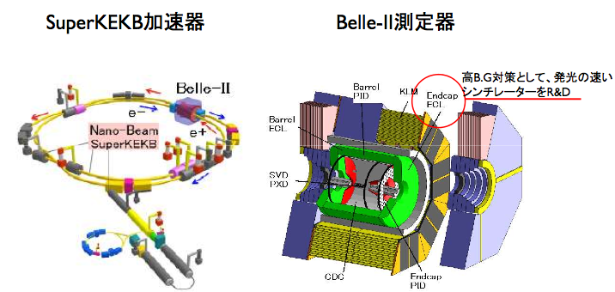
SuperKEKB加速器•BelleⅡ測定器
茨城県つくば市にあるKEKB加速器をアップグレードして４０倍のルミノシティを目指す。
測定器も高頻度事象やBGの増加への対策が必要である
γ線などのエネルギー検出をするカロリメーターのエンドキャップ部分では発光の早いクリスタルの導入を検討している
それに伴い、事象が多くなりビームバックグラウンドが多くなる
Notes:
今の茨城県つくばにあるKEKB加速器をグレードアップして４０倍のルミノシティイを目指す。それに伴い事象が多くなりビームバックグラウンドがおおくなる。測定器のグレードアップもひつよう、カロリメーターではがんませんエネルギー検出をする。あっぷでは高頻度事象の対策やBBの対策として発光時間の早いシンチレーターを導入するつもり。エンドキャップ部分のみ、バレル部はエレクトロニクスによって対応
パイルアップ→信号が重なる

Slide 4
電磁カロリメーターの原理
Notes:
カロリメーターの大きさを決めるために幅射長モリエルが重要

Slide 5
Belleのカロリメーターについて
Notes:
Πゼロπゼロはπが近接した２つのγに崩壊する

Slide 6
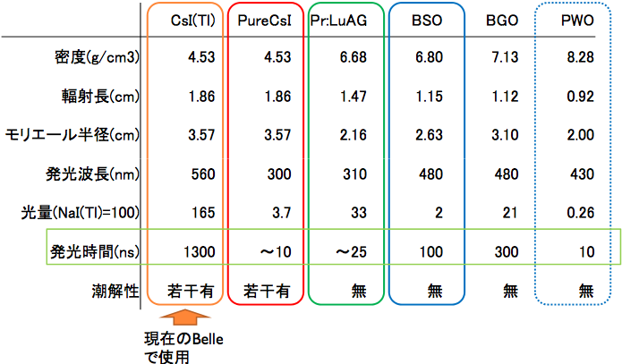
シンチレーターの比較
現在候補に挙がっている結晶
Notes:
現在のべるではこのCSIです。これを発光時間の短いpureCSIやBSOにかえることが考えられてます。発光量は１／５０ぐらいと小さくなっているがはっこうじかんは１０分の１以下、これらのくりすたる現在とかわるこうほとして考えられている。これからやるのはBソでpcと比べるとモリエルやふくしゃちょうが短い

Slide 7
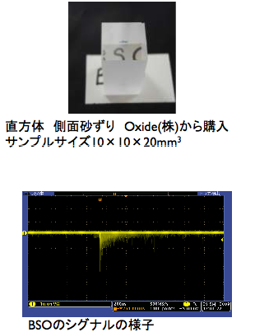
BSOシンチレーターについて
BGO(Bi4Ge3O12)のゲルマニウムをシリコンに置換（Bi4Si3O12)にした結晶
PureCsIと違い潮解性がなく扱いやすい
密度が大きくXo=1.15cm,Rm=2.63cmと短い →結晶を既存のものより小さくできる
発光量はPureCsIと同等だが発光波長が480nmと長い
PureCsI(発光波長300nm)と比べ多くの光検出器において量子効率がよい
Notes:
潮解性→水に弱い １５パーセントぐらいで保管

Slide 8
発光量測定
暗箱
Gate
ADC
signal
Discri
Gate
PMT
BSO
Delay
AMP
ATT
137Cs：662keVγsource
光検出器は光電子増倍管（PMT）ホウケイ酸ガラス、バイアルカリ光電面
H1161
HV：2050V
エアコンタクト
Notes:
ATT 6デシベル

Slide 9
BSOの発光量を純CsIと比較
純CSIを１としたときのBSOの発光量を表したもの
ほとんどのBSOがCsIと同等で一様の発光量であることがわかる。
サンプルサイズ １×１×２cm³

Slide 10
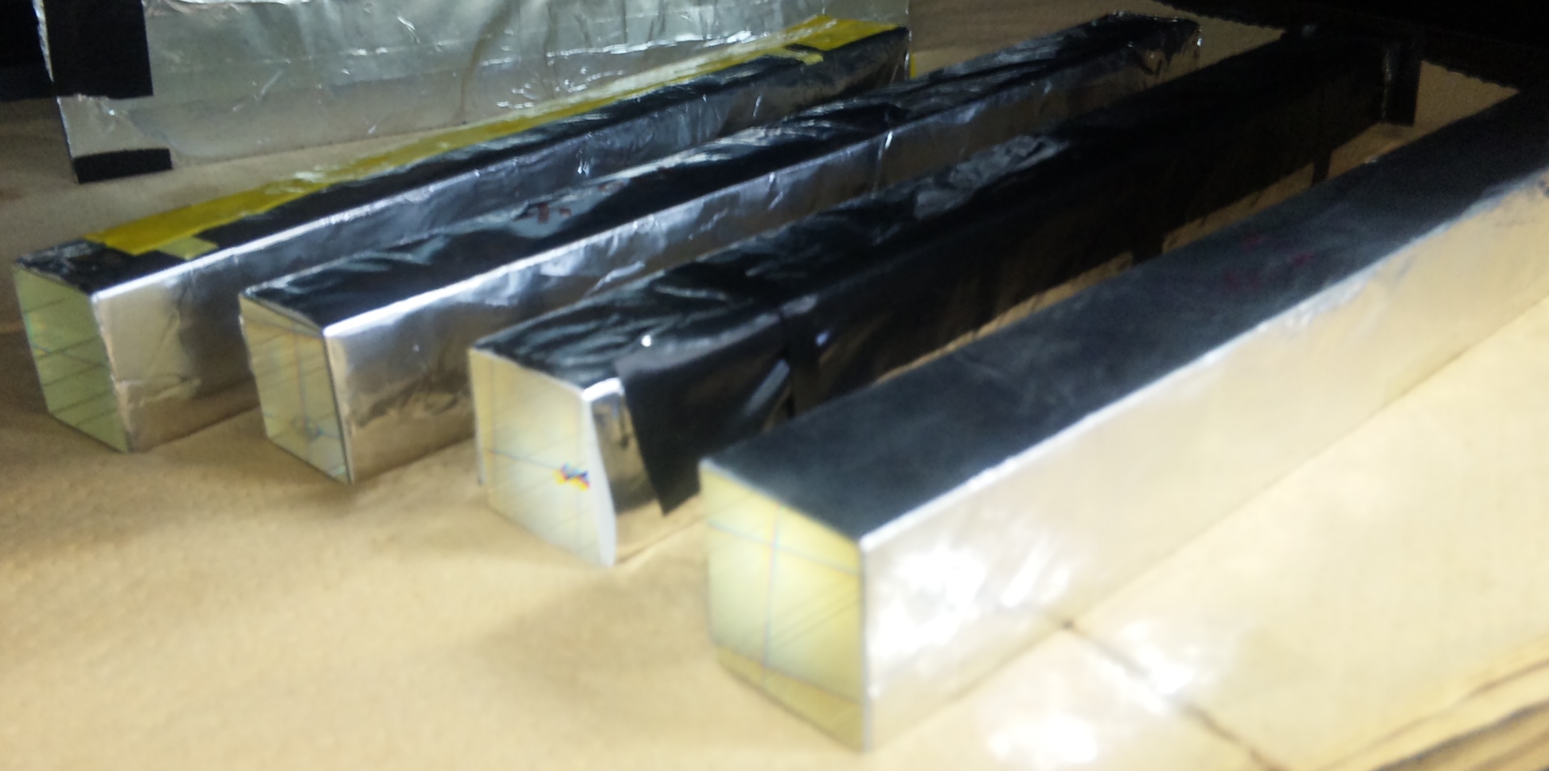
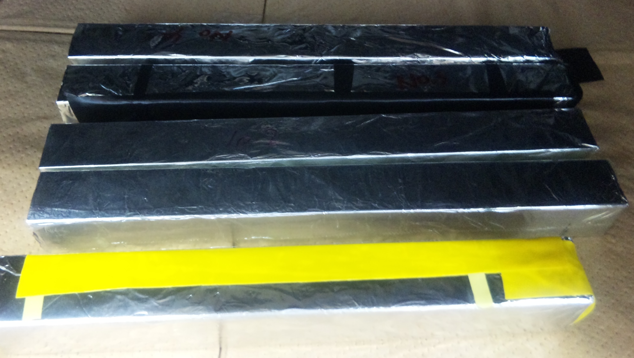
大型BSO結晶
BSOをゴアテックスのシートでまきアルミホイルで巻いたもの
サイズ；2×2×20cm³ OXIDEで２００９年試験生産
2.2×2.2×18cm³ FFK生産
Notes:
ごあてっくすのしりょうは反射材
アルミはAPDをつけて測るときにグラウンドループを防ぐため

Slide 11
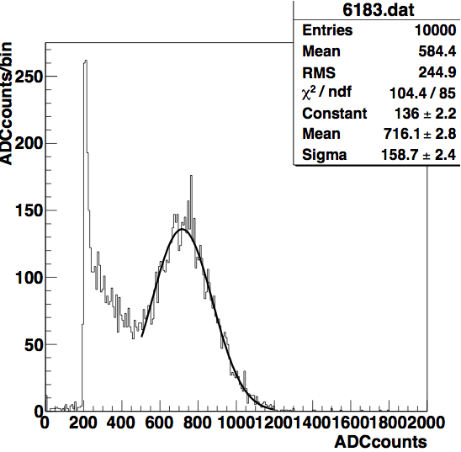
大型ＢＳＯの波高分布
Eγ=662keV
光電効果
（正規分布でfit）
137Cs線源からのγ線（662keV)を
入射したときの波高分布
サンプルサイズは２cm×２cm×20.2cm

Slide 12
BSOの発光量の比較①
以前、FFKで製造されたもの
サイズ；2.2×2.2×20.2cm³
最近新たに製造されたもの
Oxide製（２００９年試験生産）
サイズ；2×2×20.2cm^{３}
新規に製造されたものと以前に製造されたものはほぼ同等の発光量がある

Slide 13
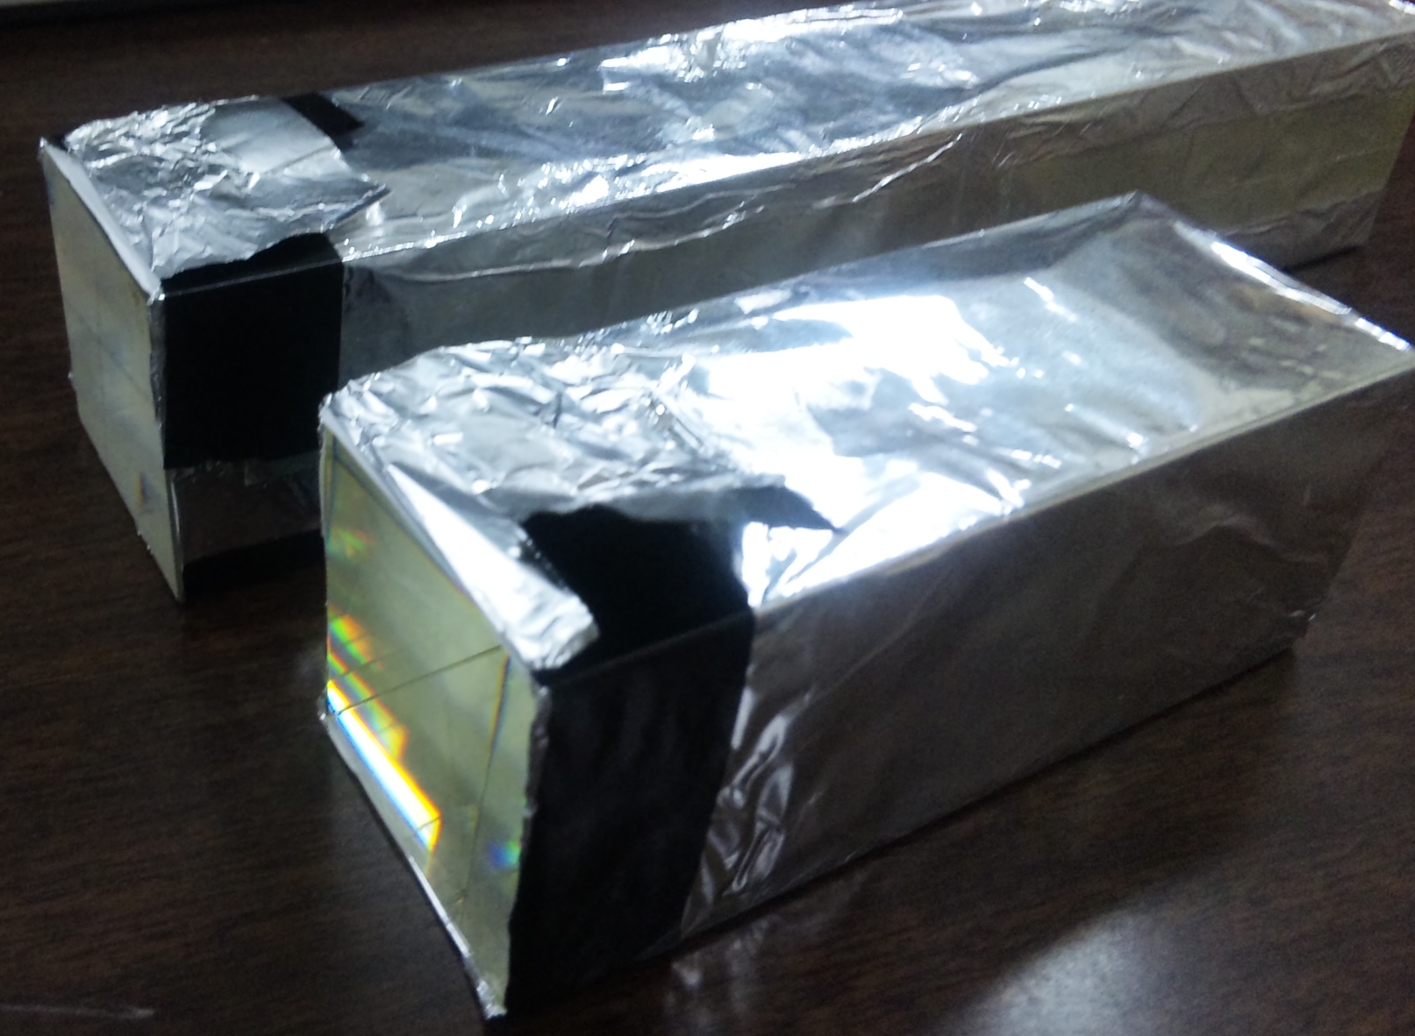
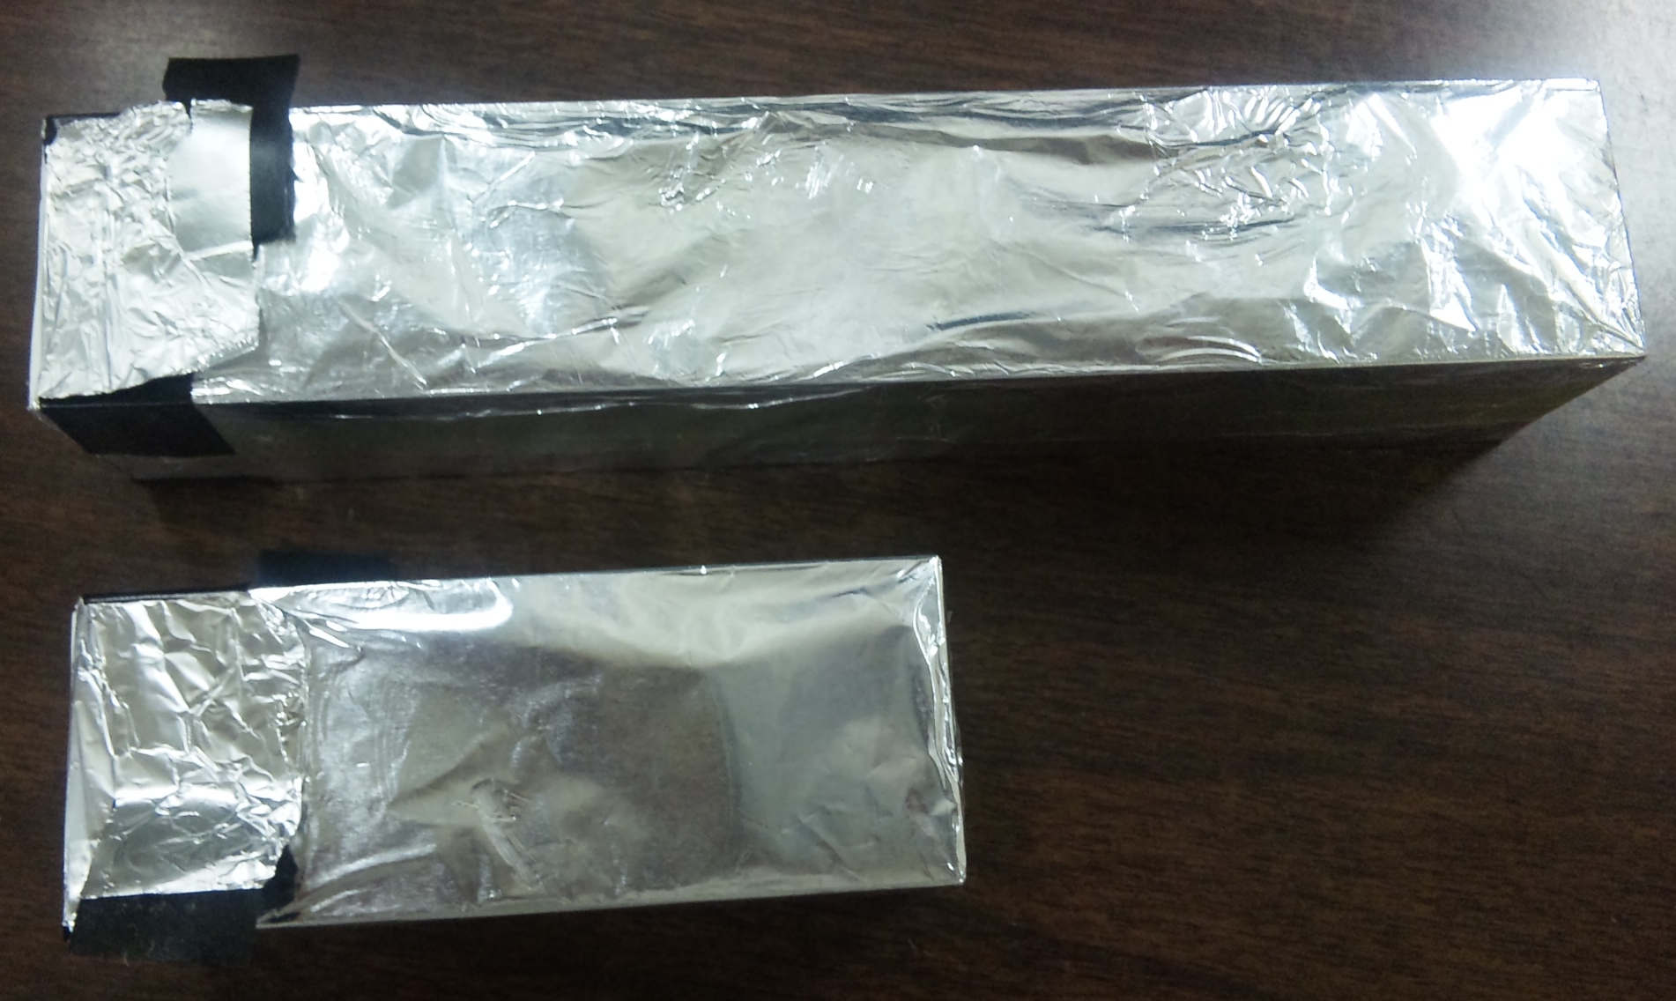
さらに大型の結晶
Belleへのインストールを前提とした結晶
4×4×21（以前の製造）
4×4×10.5（2009年度試験生産）

Slide 14
BSOの比較②
新たに製造されたもの
＜OXIDE＞
製造：Oxide
サイズ：4cm×4cm×10.5cm
以前に製造されたもの
<清水さん＞
製造：FFK
サイズ：4cm×4cm×21cm
OXIDE
新規に製造されたものと以前に製造されたものはほぼ同等の発光量がある

Slide 15
発光の一様性測定
場所による発光量のばらつきについて調べた
¹³⁷Cs（662keVの線源）
0cm
5cm
10cm
PMT
B S O
1cm
¹³⁷Csの場所を５cmずつかえて測っていく
Notes:
長いクリスタルを使うと場所によって発光量が違うと補正しなくてはならなくてはならないため一様性についてそくていします

Slide 16
発光量の一様性（2×2×20cm³）
波高（ADCカウント）
線源位置
光量の非一様性は１０％以下（最大ー最小）

Slide 17
発光の一様性 （4×4×20cm³ or 4×4×10.5cm³ ）
波高（ADCカウント）
OXIDE
線源位置
光量の非一様性は１０％以下（最大ー最小）

Slide 18
まとめ、今後の課題
まとめ
新規に試験製造した大型結晶は以前製造した大型結晶と同様の性能があるといえる
今後の課題
APD,プリアンプ等を取り付けた試験型カウンターの設計
→ビームテスト
大型結晶の放射線損傷試験

